Slide 1

Signalement externe des infections nosocomiales
Région Auvergne-Rhône-Alpes
1er janvier - 31 décembre 2021
Marine GIARD – Anaïs MACHUT

Slide 2

Rappel méthodologique
Dispositif réglementaire de signalement des infections nosocomiales
  articles L1413-14 et R 6111-12 à 17 du Code de la Santé Publique
  décret n° 2017-129 du 3 février 2017 relatif à la prévention des infections associées aux soins
  instruction N°DGOS/PF2/DGS/RI3/2012/75 du 13 février 2012​
Critères de signalement
  1° L'infection associée aux soins (IAS) est inattendue ou inhabituelle du fait :
  Soit de la nature, des caractéristiques, notamment du profil de résistance aux anti-infectieux, de l'agent pathogène en cause
  Soit de la localisation ou des circonstances de survenue de l'infection chez les personnes atteintes
  2° L'IAS survient sous forme de cas groupés
  3° L'IAS a provoqué un décès
  4° L'IAS relève d'une transmission obligatoire de données individuelles à l'autorité sanitaire en application de l'article L. 3113-1

Slide 3
Circuits et bilans
CPias
Point mensuel
appui à la gestion de l’épisode
envoi du signalement
bilan annuel régional
ES
échanges d’informations
ARS
Santé publique France
gestion des MDO
bilan annuel national

Slide 4
2021 en quelques chiffres...
Nombre total d’établissements | N = 401 | %
Etablissements avec responsable signalement | 397 | 99%
Etablissements signaleurs (Finess différents) | 152 | 37,9%
Signalements | 625 | - 6%
Signalements hors BHRe, dont 416 SARS-CoV-2 | N = 482 | %
Cas* | 5031
Décès* | 525 | 10,4%
Epidémies ou cas groupés | 328 | 68,0%
Signalements avec cas importés | 73 | 15,1%
Investigations réalisées ou en cours** | 469 | 97,3%
Mesures correctives ** | 343 | 71,2%
Demandes d’aide extérieure** | 35 | 7,3%
*à la clôture du signalement
** à la date du signalement
CPias ARA du 01/01 au 31/12/2021

Slide 5
Evolution des signalements
2021 : - 6%
416 Sars-CoV-2 + 143 BHRe + 66 autres
CClin Sud-Est (Auv-RhA) du 01/07/2001 au 31/12/2015
CPias ARA du 01/01/2016 au 31/12/2021

Slide 6
Evolution des signalements en 2021
N
%

Slide 7
Taux de signalement pour 10 000 lits d’hospitalisation complète
Tous signalements
Signalements hors BHRe
Données SAE : 2015**** 2016*** 2017** 2018* 2019 2020~
CPias ARA du 01/01/2016 au 31/12/2021

Slide 8
Répartition par département
N = 625
N
%
CPias ARA du 01/01 au 31/12/2021

Slide 9
Répartition par statut et type d’établissement
N = 625
Public 346
Privé 132
PIC 147
CPias ARA du 01/01 au 31/12/2021

Slide 10
Répartition par secteur
N = 624
CPias ARA du 01/01 au 31/12/2021

Slide 11
Répartition par secteur hors BHRe
CPias ARA du 01/01 au 31/12/2021

Slide 12
Répartition par critère hors BHRe, N = 482
Localisation ou circonstances de survenue
Cas groupés
Agent
Décès
D.O.
CPias ARA du 01/01 au 31/12/2021

Slide 13
Signalements liés à un décès hors BHRe, N = 31
Secteur
  14 MED
  6 CHIR
  6 SSR
  3 REA
  1 SLD
  1 inconnu
Site
  24 infection pulmonaire
  1 infection ostéo-articulaire
  1 méningite
  1 infection cutanée
  4 inconnus
Micro-organismes
Germes | N
SARS-CoV-2 | 25
S. aureus | 3
K. pneumoniae | 1
Autre bactérie | 1
Autre virus | 1
CPias ARA du 01/01 au 31/12/2021

Slide 14
Répartition par site
N = 400
CPias ARA du 01/01 au 31/12/2021

Slide 15
Répartition par site
hors BHRe
CPias ARA du 01/01 au 31/12/2021

Slide 16
Répartition par germe hors SARS-CoV-2, N = 209
72,2% des signalements hors SARS-Cov-2 = BMR vs 72,4% en 2020
CPias ARA du 01/01 au 31/12/2021

Slide 17
Legionella pneumophila par département
N = 7
CPias ARA du 01/01 au 31/12/2021

Slide 18
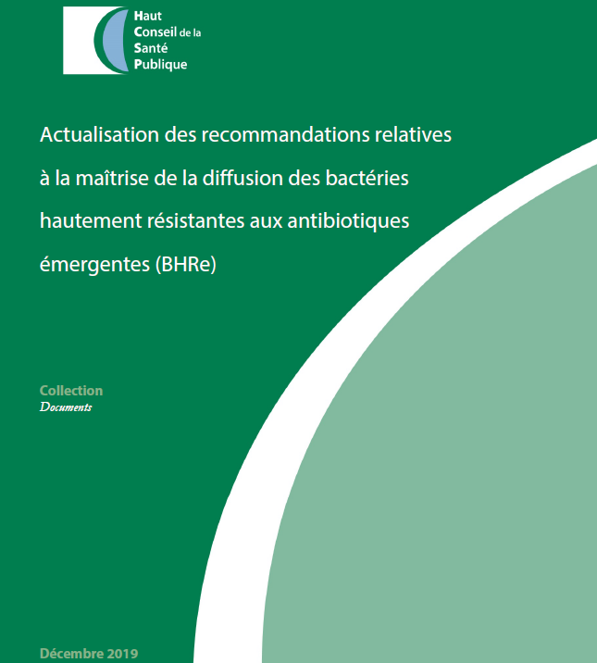
BHRe

Slide 19
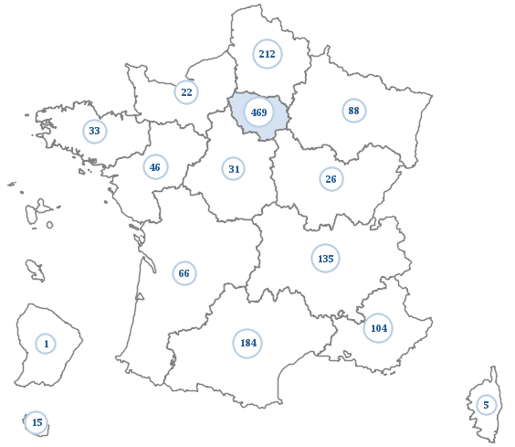

Distribution par région du nombre de signalements BHRe
BHRe
2020 : 183 signalements BHRe
2021 : 143 +
162 épisodes de BHRe aux HCL
15 épisodes 2021 du CHU Grenoble signalés en 2022
Signalements par statut d’établissement - ARA

Slide 20
Evolution des signalements de BHRe
BHRe

Slide 21
BHRe
Nombre de signalements de BHRe par type (EPC et ERG)

Slide 22
Germes sans le SARS-CoV-2 en 2020 et 2021
N = | 255 | 330 | 463 | 558 | 261 | 209

Slide 23
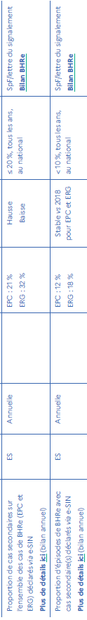

BHRe
Objectifs nationaux
Indicateurs | 2021 | 2020 | Seuils | Niveau | Périodicité
Proportion de cas secondaires sur l’ensemble des cas | 37,8 % | 30,2 % | ≤ 20% | National | Annuelle
Proportion d’épisodes de BHRe avec cas secondaires | 19,6 % (28/143) | 16,4% | ≤ 10%
Limitation de la survenue des cas secondaires
mesure clef de la maîtrise de la diffusion des BHRe
dépend de la mise en œuvre rapide et adaptée des précautions complémentaires

Slide 24

BHRe
Objectifs nationaux
EPC versus ERG
Objectifs EPC | National |  |  |  | ARA
 | 2017 | 2018 | 2019 | 2020 | 2017 | 2018 | 2019 | 2020 | 2021
Proportions de cas secondaires sur l’ensemble des cas < 20% | 19,5 % | 18,0 % | 21,0 % | 19,0% | 49,8 % | 35,7 % | 38,3 % | 27,9% | 33,2%
Proportions d’épisodes avec cas secondaires < 10% | 12,0 % | 12,0 % | 13,0 % | 12,0% | 20,6 % | 18,6 % | 19,5 % | 15,7% | 19,4%
Diminution depuis 2017
Objectifs ERG | National |  |  |  | ARA
 | 2017 | 2018 | 2019 | 2020 | 2017 | 2018 | 2019 | 2020* | 2021
Proportions de cas secondaires sur l’ensemble des cas < 20% | 37,0% | 43,0% | 30,0% | 23,0% | 48,8% | 47,8% | 12,8% | 66,7% (10/15) | 43,8% (7/16)
Proportions d’épisodes avec cas secondaires < 10% | 20,0% | 18,0% | 17,0% | 17,0% | 22,2% | 22,9% | 5,9 % | 40,0% (2/5) | 22,2% (2/9)
*n’ayant eu que 5 épisodes déclarés d’ERV en 2020, les taux sont à interpréter avec prudence

Slide 25
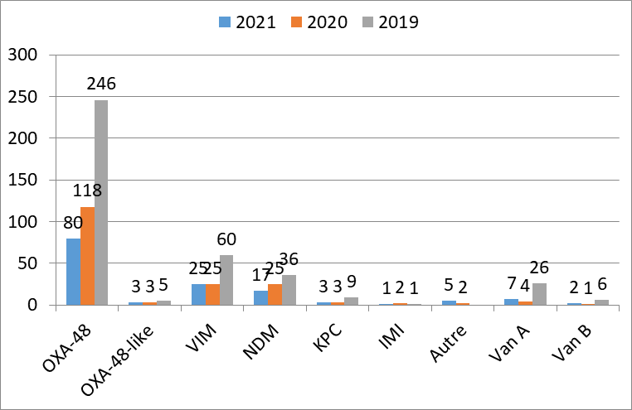
Signalements par mécanismes de résistance des BHRe
N= 143
BHRe
CPias ARA du 01/01 au 31/12/2021

Slide 26

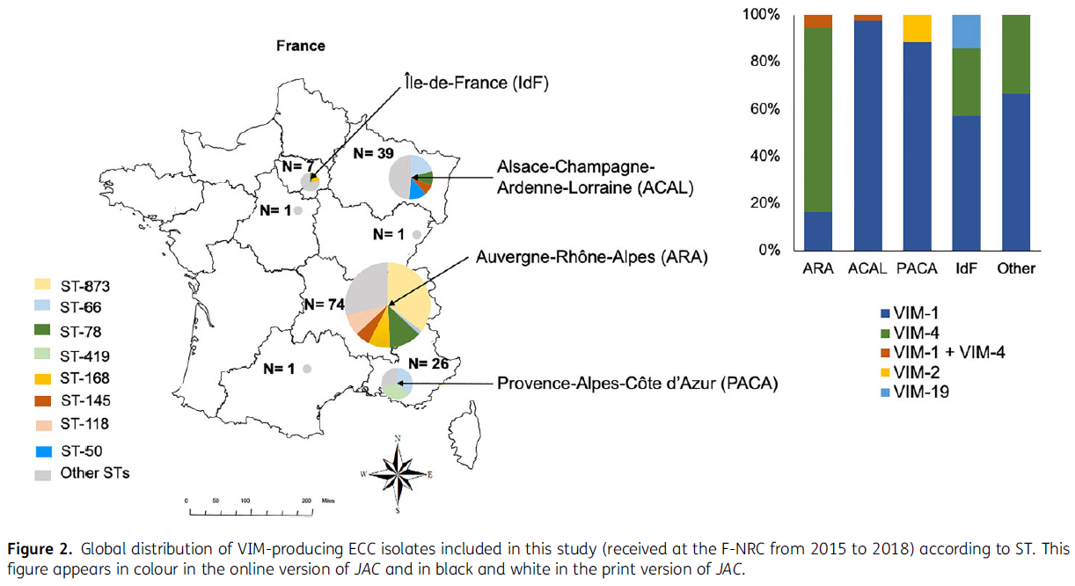

Slide 27
Evolution des signalements BHRe VIM en ARA

Slide 28
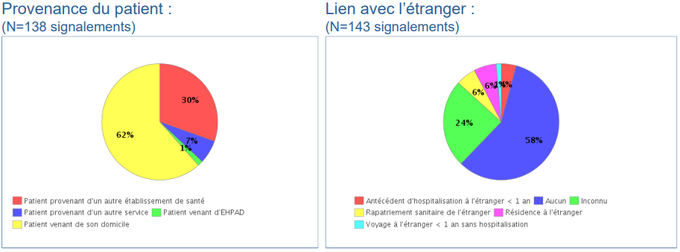
Provenance des patients BHRe
BHRe
CPias ARA du 01/01 au 31/12/2021

Slide 29
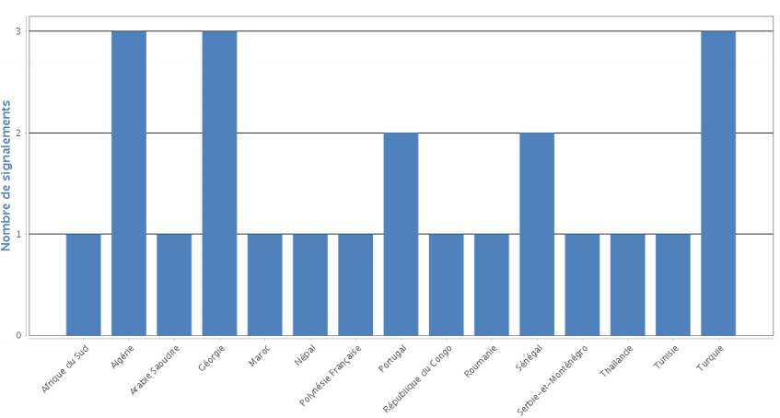
Pays si lien avec l’étranger (N=23)
BHRe
CPias ARA du 01/01 au 31/12/2021

Slide 30

Epidémiologie Sars-CoV-2
Signalements Covid-19
  total : 416
  avec cas acquis dans un ES : 397 (95,4%)
  avec des cas groupés (au moins 3 cas liés) : 278 (66,8%)
Nombre de cas
  total : 4 685
  décès liés : 505 décès

Slide 31
Signalements de Covid-19 selon le nombre de cas par signalement par semaine d’émission (N=397)
CPias ARA du 01/01 au 31/12/2021

Slide 32
Signalements de cas groupés de Covid-19 selon le type de service (N=278)
CPias ARA du 01/01 au 31/12/2021

Slide 33
Mesures correctives mises en places lors de cas groupés de Covid-19 nosocomiaux
N=178*
Mesures correctives | Fréquence | %
Dépistage | 48 | 27,0%
Arrêt ou limitation des visites | 41 | 23,0%
Précautions complémentaires / Isolement | 24 | 13,5%
Secteur COVID-19 | 23 | 12,9%
Renforcement des mesures barrières (dont formation, rappel…) | 22 | 12,4%
Arrêt admissions /activités | 20 | 11,2%
*précisions indiquées pour 140 signalements
saisie libre
plusieurs mesures par cas groupés
CPias ARA du 01/01 au 31/12/2021

Slide 34
Hors eSIN
Alertes régionales et nationales
Alertes régionales
  Prévention des arboviroses – 01/05 au 30/11/2021
  Flambée nosocomiale d’entérocoques résistants à la vancomycine (VRE) dans le canton de Genève – 30/09 au 22/10/2021
  Contamination de l’eau de refroidissement du lactarium régional – 01/08/2021 à 2022
  Exposition au Poliovirus dans un laboratoire – 09/11/2021
Alertes nationales
  Epidémie à Burkholderia cepacia et B. contaminans associée à un gel d’échographie au Royaume-Uni - Mars 2021
  SARS-CoV-2 – Année complète

Slide 35
Merci pour
tous vos signalements !

